Slide 1
Акция:
«Помогите птицам»
Воспитатель: Кайсина
Светлана Юрьевна

Slide 2
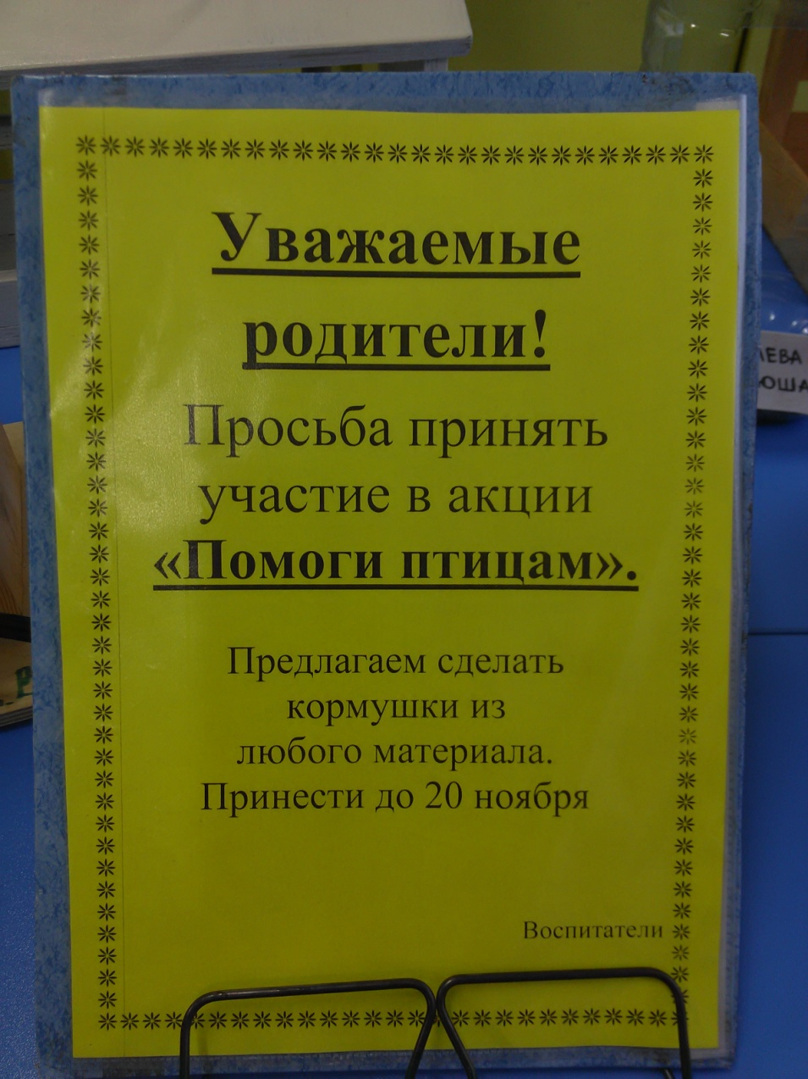
Объявление для родителей

Slide 3
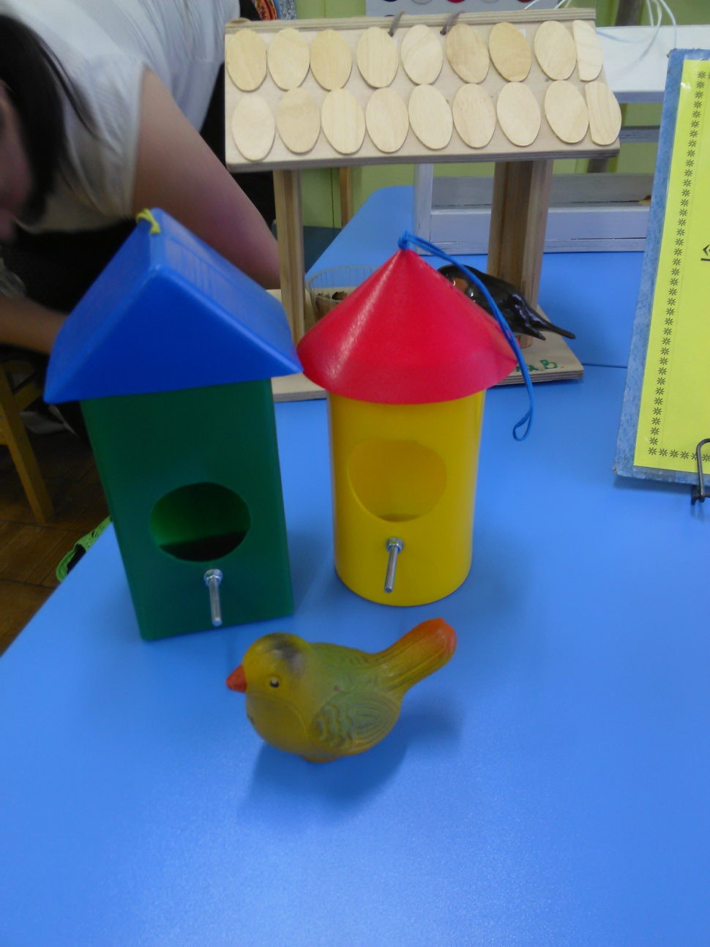
Кормушки своими руками

Slide 4
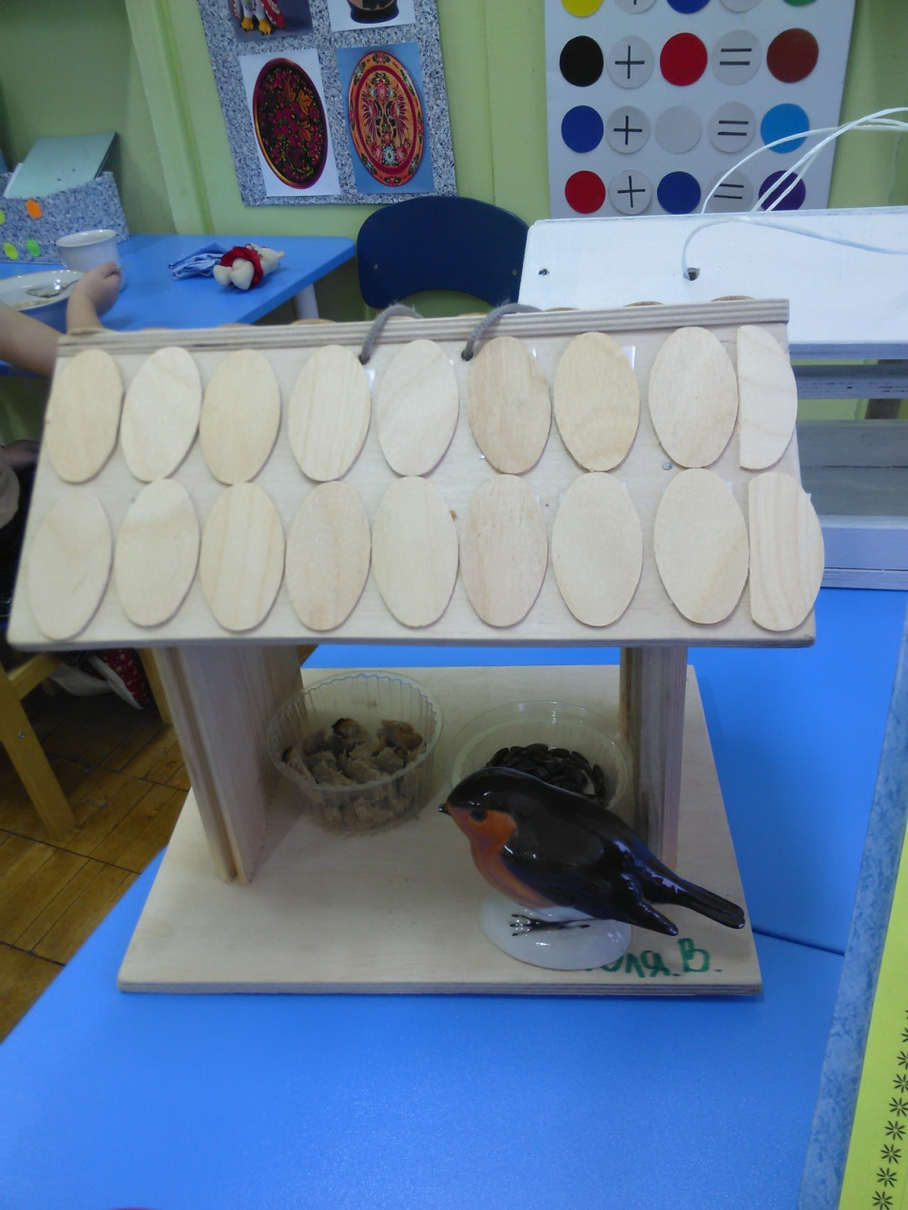
Деревянная кормушка

Slide 5
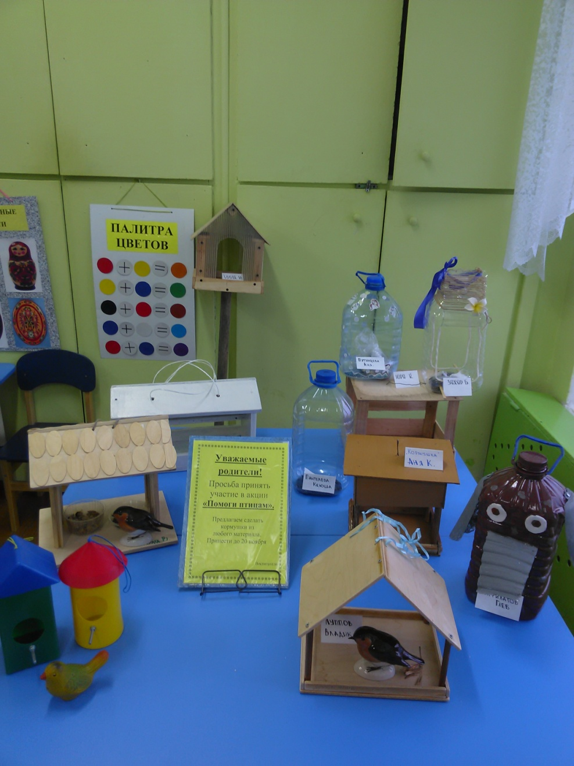
Выставка кормушек

Slide 6
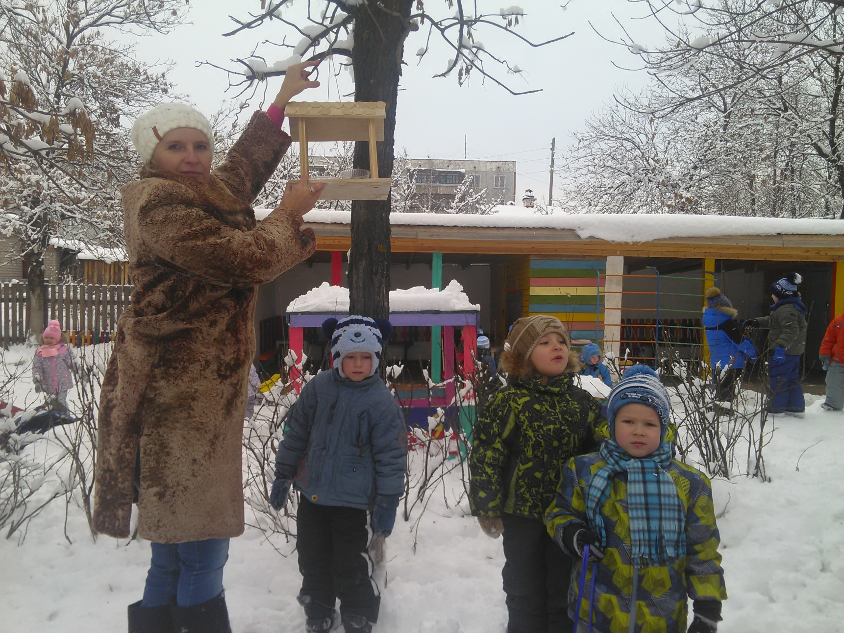
Развешивание кормушек

Slide 7
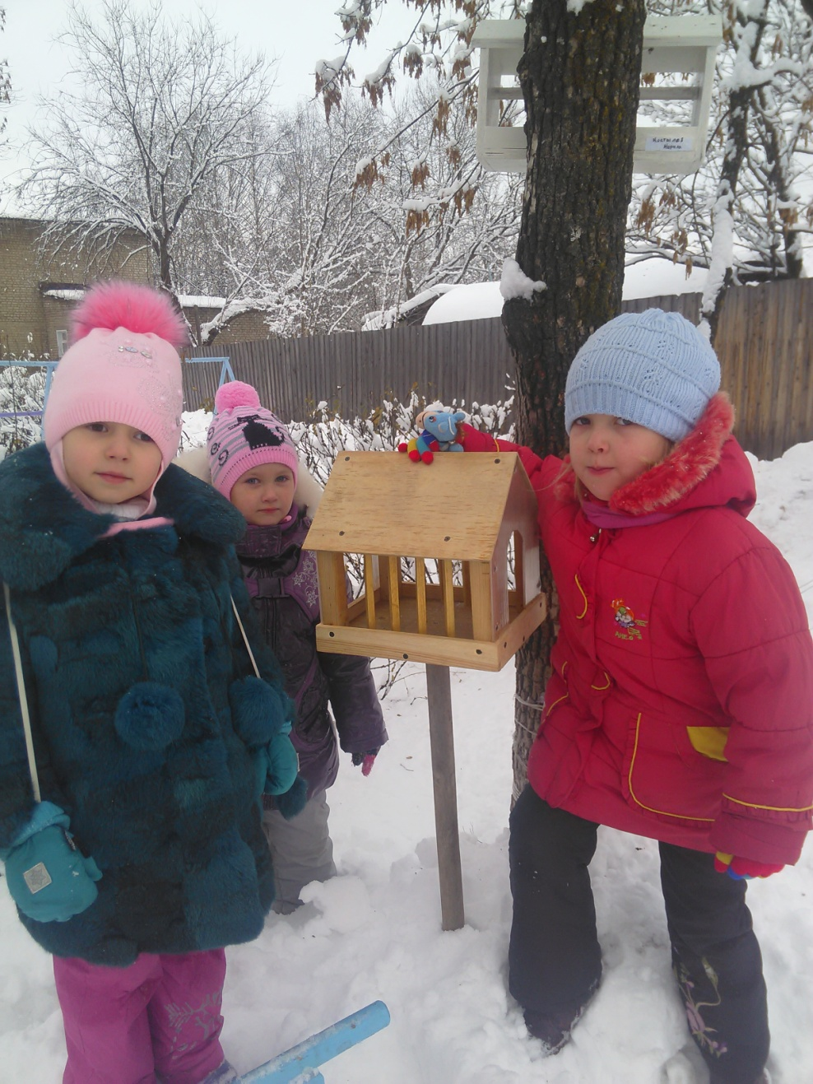
Покормим птиц

